Slide 1
第8讲 海明码和流量控制协议
海明码
流量控制
  非受限协议
  停-等协议
  退后N帧协议
  选择性重传协议

Slide 2
海明码
码字（codeword）：一个帧包括m个数据位，r个校验位，n = m + r，则此n比特单元称为n位码字
海明距离（Hamming distance）：两个码字之间不同的比特位数目
  例：0000000000 与0000011111的海明距离为5
编码系统中，任意两个码字的最小码距就是该编码系统的码距

Slide 3
海明码
系统码距为1
系统码距为2
信息序号 | a0 | a1 | a2
0 | 0 | 0 | 0
1 | 0 | 0 | 1
2 | 0 | 1 | 0
3 | 0 | 1 | 1
4 | 1 | 0 | 0
5 | 1 | 0 | 1
6 | 1 | 1 | 0
7 | 1 | 1 | 1
信息序号 | a0 | a1 | a2 | a3
0 | 0 | 0 | 0 | 0
1 | 1 | 0 | 0 | 1
2 | 1 | 0 | 1 | 0
3 | 0 | 0 | 1 | 1
4 | 1 | 1 | 0 | 0
5 | 0 | 1 | 0 | 1
6 | 0 | 1 | 1 | 0
7 | 1 | 1 | 1 | 1

Slide 4
海明码
为使系统检测一位错误，码距最小为2
为使系统纠正一位错误，码距最小为3
海明码系统中，有关系式：L－1＝C＋D
L：码距
D：检错位数
C：纠错位数
D≥C
码距 | 检错 | 纠错
1 | 0 | 0
2 | 1 | 0
3 | 1 | 1
4 | 2 | 1
5 | 2 | 2
6 | 3 | 2
7 | 3 | 3

Slide 5
海明码
海明距离与纠错性能
  如果两个码字的海明距离为d，则需要d个单比特错就可以把一个码字转换成另一个码字
  为了检查d个错，需要使用海明距离为 d + 1 的编码
  为了纠正d个错，需要使用海明距离为 2d + 1 的编码
Notes:
检查出d个错，意味着，即使出现了d个错，也不会把该码字变成另外一个合法码字。因此，编码系统的海明距离必须为d+1。
纠正d个错，意味着，出现了d个错，出错后的码字与原合法码字的海明距离（d）仍然是最小的，与任意其他合法码字的海明距离至少是d+1。则可以根据最大似然原则进行恢复

Slide 6
海明码
设计纠错码
  要求：纠正单比特错(m个信息位，r个校验位)
  对2^{m}个合法码字中任何一个，有n个与其距离为1的非法码字，因此有：(n + 1) 2^{m} ≤ 2^{n}
利用 n = m + r，得到 (m + r + 1) ≤ 2^{r}
  给定m，利用该式可以得出校正单比特误码的校验位数目的下界

Slide 7
海明码
有效信息位数m与校验位数r的关系
海明码基本思想
将r位校验位分成r组，采用奇偶校验的方式产生r位检错信息，这些检错信息能指示出传输信息中哪一位发生了错误
有效信息位数 m | 校验位数 r
1~4 | 3
5~11 | 4
12~26 | 5
27~57 | 6
58~120 | 7

Slide 8
海明码
海明码的生成
  确定所需最少的校验位数
  码位从右边/左边开始编号，从“1”开始
  位号为2的幂的位是校验位，编号为r₁,r₂…r₂^{n-1};其余位是信息位，编号为d₁,d₂…d_{n}
  每个校验位使得包括自己在内的一些位的“1”的个数为奇数/偶数（奇偶校验）
  为看清信息位k对哪些校验位有影响，将k写成2的幂的和
  例：11 = 1 + 2 + 8

Slide 9
海明码
例：对7位信息1001000进行偶校验海明编码。
7位信息需要4位校验，编号为r₁,r₂,r₄,r₈
B1 B2 B3 B4 B5 B6 B7 B8 B9 B10 B11
海明码：
r₁ r₂ d₁ r₄ d₂ d₃ d₄ r₈ d₅ d₆ d₇
0 0 1 1 0 0 1 0 0 0 0
1 2 3 4 5 6 7 8 9 10 11
1 1 1 1 1
2 2 2 2 2
4 4 4
8 8 8
r₁=d₁+d₂+d₄+d₅+d₇
s₁= r₁+d₁+d₂+d₄+d₅+d₇
海明监督关系式
r₂=d₁+d₃+d₄+d₆+d₇
s₂= r₂+d₁+d₃+d₄+d₆+d₇
r₄=d₂+d₃+d₄
s₃= r₄+d₂+d₃+d₄
r₈=d₅+d₆+d₇
s₄= r₈+d₅+d₆+d₇

Slide 10
海明码
海明码工作过程1
  每个码字到来后，接收方计算海明监督关系式是否全部等于0，如果是，则证明接收数据无误；否，则证明数据出错
  出错的位数可以根据海明监督关系式推出，由s_{n}…s₂s₁组成的值等于出错的位数

Slide 11
海明码
海明码工作过程2
  每个码字到来前，接收方计数器清零
  接收方检查每个校验位k (k = 1, 2, 4 …)的奇偶值是否正确
  若第 k 位奇偶值不对，计数器加 k
  所有校验位检查完后，若计数器值为0，则码字有效；若计数器值为m，则第m位出错
  若校验位1、2、8出错，则第11位变反

Slide 12
海明码
例.接收码字为：0011101(7/4码，从左至右编码)，求：信息码
解：1) 由海明码的监督关系式计算得S₃S₂S₁=101
2) 由监督关系式推出：出错位是第5位
3) 对第5位取反，得正确码字：0 0 1 1 0 0 1
4) 把第1、2、4位的冗余码删除，得发送端的信息码：1001

Slide 13
海明码
使用海明码纠正突发错误
  可采用k个码字（n = m + r）组成 k × n 矩阵，按列发送，接收方恢复成 k × n 矩阵
  kr个校验位，km个数据位，可纠正最多为k个的突发性连续比特错

Slide 14
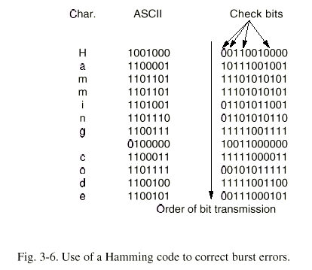
1 2 3 4 5 6 7 8 9 10 11
1 1 1 1 1
2 2 2 2 2
4 4 4
8 8 8

Slide 15
2 流量控制
数据链路层上控制的是网络中相邻结点之间的数据传输
Notes:
网络层控制的是网络源结点和目的结点之间的数据传输
传输层控制的是网络中不同结点内发送进程和接收进程之间的数据传输。

Slide 16


数据链路层的简单模型
主机 H₁ 向 H₂ 发送数据
路由器 R₁
路由器 R₃
主机 H₁
路由器 R₂
主机 H₂
电话网
局域网
广域网
局域网
H₁
从层次上来看数据的流动
H₂
应用层
应用层
运输层
R₁
R₂
R₃
运输层
网络层
网络层
网络层
网络层
网络层
链路层
链路层
链路层
链路层
链路层
物理层
物理层
物理层
物理层
物理层

Slide 17
数据链路层的简单模型
主机 H₁ 向 H₂ 发送数据
路由器 R₁
路由器 R₃
主机 H₁
路由器 R₂
主机 H₂
电话网
局域网
广域网
局域网
H₁
仅从数据链路层观察帧的流动
H₂
应用层
应用层
运输层
R₁
R₂
R₃
运输层
网络层
网络层
网络层
网络层
网络层
链路层
链路层
链路层
链路层
链路层
物理层
物理层
物理层
物理层
物理层

Slide 18
完全理想化的数据传输
所基于的两个假定
假定 1： 链路是理想的传输信道，所传送的任何数据既不会出差错也不会丢失。
假定 2： 不管发方以多快的速率发送数据，收方总是来得及收下，并及时上交主机。
既不需要差错控制，也不需要流量控制

Slide 19
2.1 非受限协议（乌托邦）
数据只作单向传输
传送和接收双方的网络一直处于就绪状态
处理时间不计，缓冲空间无限大
在数据链路层之间的交互信道从不损坏或丢失
发送方不停发送，接收方不停接收

Slide 20
2.2 停—等协议
去掉第二个假定，即不能保证接收方向主机交付数据的速率永远不低于发送方发送数据的速率。
但保留第一个假定，即发送方与接收方之间传输数据的信道仍然是无差错的理想信道。
发送方发送一个帧后，不继续发送帧而是等待接收方发来一个确认。这种协议称为停-等协议。
由接收方控制发送方的数据发送速率，是计算机网络中流量控制的一个基本方法。

Slide 21
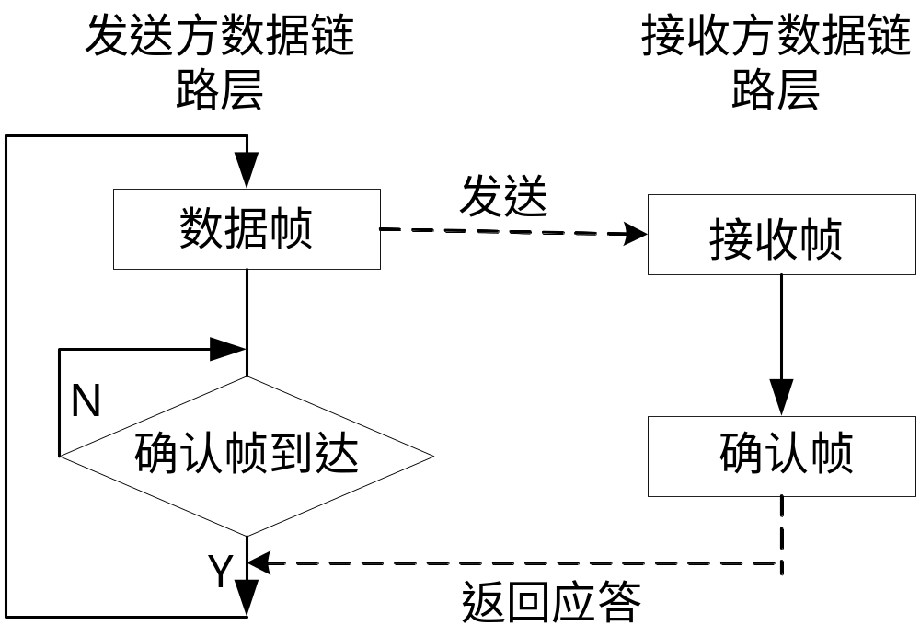
2.2 停—等协议

Slide 22
协议算法
在发送结点：
(1) 从主机取一个数据帧。
(2) 将数据帧送到数据链路层的发送缓存。
(3) 将发送缓存中的数据帧发送出去。
(4) 等待。
(5) 若收到由接收结点发过来的确认信息(此信息的格式与内容可由双方事先商定好)，则从主机取一个新的数据帧，然后转到(2)。

Slide 23
协议算法
在接收结点：
(1) 等待。
(2) 若收到由发送结点发过来的数据帧，则将其放入数据链路层的接收缓存。
(3) 将接收缓存中的数据帧上交主机。
(4) 向发送结点发确认信息，表示数据帧已上交主机。
(5) 转到(1)。

Slide 24
两种情况的对比（传输均无差错）
非受限协议
不需要流量控制
停-等协议
需要流量控制
A
B
A
B
DATA
DATA
DATA
送主机 B
送主机 B
DATA
送主机 B
DATA
送主机 B
送主机 B
DATA
时
间
送主机 B

Slide 25
实用的停止等待协议（有可能产生差错）
四种情况
A
B
A
B
A
B
A
B
DATA0
DATA0
出错
DATA0
丢
失
！
DATA0
ACK
送
主
机
NAK
t_{out}
t_{out}
丢
失
！
ACK
送
主
机
重
传
重
传
重
传
DATA1
DATA0
DATA0
DATA0
丢
弃
ACK
送
主
机
ACK
送
主
机
ACK
送
主
机
ACK
时
间
(a) 正常情况
(b) 数据帧出错
(c) 数据帧丢失
(d) 确认帧丢失
引入了两个概念：
1、t_{out} 2、帧编号

Slide 26
超时计时器的作用
结点A发送完一个数据帧时，就启动一个超时计时器(timeout timer)。
若到了超时计时器所设置的重传时间 t_{out}而仍收不到结点 B 的任何确认帧，则结点 A 就重传前面所发送的这一数据帧。
一般可将重传时间选为略大于“从发完数据帧到收到确认帧所需的平均时间”。

Slide 27
解决重复帧的问题
使每一个数据帧带上不同的发送序号。每发送一个新的数据帧就把它的发送序号加 1。
若结点 B 收到发送序号相同的数据帧，就表明出现了重复帧。这时应丢弃重复帧，因为已经收到过同样的数据帧并且也交给了主机 B。
但此时结点 B 还必须向 A 发送确认帧 ACK，因为 B 已经知道 A 还没有收到上一次发过去的确认帧 ACK。

Slide 28
帧的编号问题
如何对帧进行编号？
任何一个编号系统的序号所占用的比特数一定是有限的。因此，经过一段时间后，发送序号就会重复。
序号占用的比特数越少，数据传输的额外开销就越小。
对于停止等待协议，由于每发送一个数据帧就停止等待，因此用一个比特来编号就够了。
  一个比特可表示 0 和 1 两种不同的序号。

Slide 29
帧的发送序号
数据帧中的发送序号 N(S) 以 0 和 1 交替的方式出现在数据帧中。
每发一个新的数据帧，发送序号就和上次发送的不一样。用这样的方法就可以使收方能够区分开新的数据帧和重传的数据帧了。

Slide 30
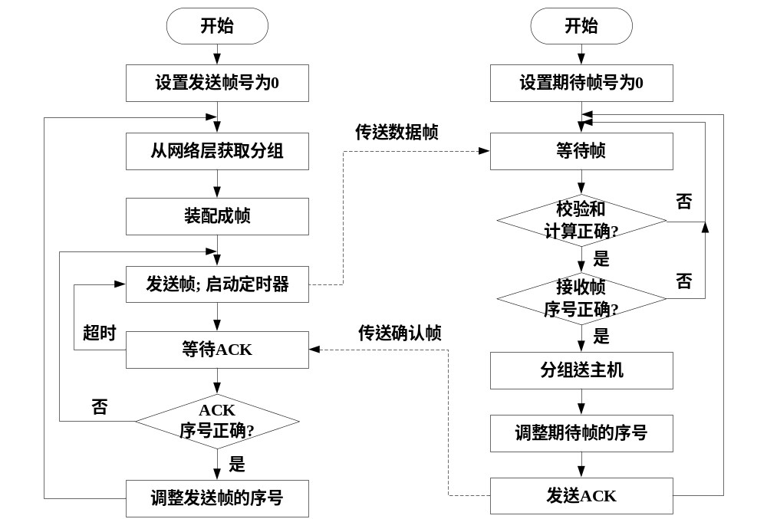

Slide 31
停止等待协议的要点
连续出现相同发送序号的数据帧，表明发送端进行了超时重传。连续出现相同序号的确认帧，表明接收端收到了重复帧。
发送端在发送完数据帧时，必须在其发送缓存中暂时保留这个数据帧的副本。这样才能在出差错时进行重传。只有确认对方已经收到这个数据帧时，才可以清除这个副本。

Slide 32
停止等待协议的要点
发送端对出错的数据帧进行重传是自动进行的，因而这种差错控制体制常简称为 ARQ (Automatic Repeat Request)，直译是自动重传请求，但意思是自动请求重传。

Slide 33
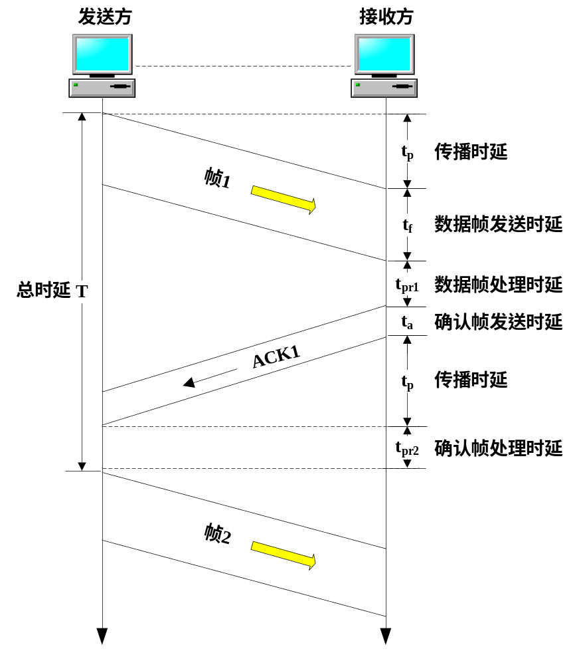
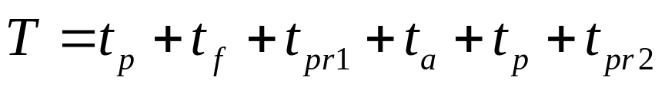
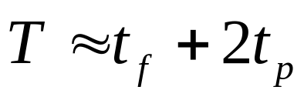
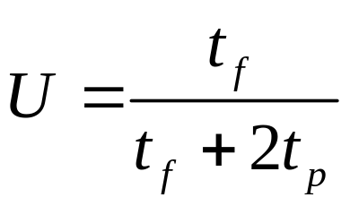
停等协议的效率分析

Slide 34
停止等待协议中数据帧和确认帧的发送时间关系
A
B
数据帧的
发送时间
传播时延 t_{p}
t_{f}
DATA
两个成功发送的
数据帧之间的
最小时间间隔
t_{T}
处理时间 t_{pr}
t_{out}
ACK
确认帧发送时间 t_{a}
设置的
重传时间
传播时延 t_{p}
处理时间 t_{pr}
DATA
时间

Slide 35
重传时间
重传时间的作用是：数据帧发送完毕后若经过了这样长的时间还没有收到确认帧，就重传这个数据帧。
为方便起见，我们设重传时间为
t_{out} = t_{p} + t_{pr}+ t_{a} + t_{p} + t_{pr}
设上式右端的处理时间 t_{pr} 和确认帧的发送时间 t_{a} 都远小于传播时延 t_{p}，因此可将重传时间取为两倍的传播时延，即t_{out} = 2t_{p}

Slide 36
停止等待协议 ARQ 的优缺点
优点：比较简单 。
缺点：通信信道的利用率不高，也就是说，信道还远远没有被数据比特填满。
为了克服这一缺点，提出了捎带确认技术，和滑动窗口协议。

Slide 37
捎带确认机制
捎带确认技术(piggybacking)
为提高信道利用率，考虑使用同一线路来传输两个方向的数据：A到B的确认帧可以与A到B的数据帧合并一起发送，这种将确认帧暂时延迟，以便与下一个数据帧共同发送的技术被称为捎带确认
捎带确认带来的新问题
为了捎带一个确认，应该等待多长的时间

Slide 38
2.3 滑动窗口协议
每个数据帧携带一个序列号，范围从0~2^{n}-1
滑动窗口协议的本质是：
  发送方总是维持着一个发送窗口，窗口内的序列号对应着那些允许发送以及已经被发送但还未收到确认的帧。发送窗口用来对发送端进行流量控制。
  接收方总是维持着一个接收窗口，窗口内的序列号对应着它可以接收的帧，任何落在窗口之外的帧都将被丢弃
  发送方的窗口与接收方的窗口不必有同样的上下界，也不一定是同样的大小

Slide 39
发送窗口
W_{T}
(a)
0
1
2
3
4
5
6
7
0
1
2
允许发送 5 个帧
不允许发送这些帧
W_{T}
(b)
0
1
2
3
4
5
6
7
0
1
2
已发送
还允许发送 4 个帧
不允许发送这些帧
W_{T}
(c)
0
1
2
3
4
5
6
7
0
1
2
已发送
不允许发送这些帧
W_{T}
(d)
0
1
2
3
4
5
6
7
0
1
2
已发送
并已收到确认
已发送
还允许发送
3 个帧
不允许发送这些帧

Slide 40
接收端设置接收窗口
在接收端只有当收到的数据帧的发送序号落入接收窗口内才允许将该数据帧收下。
若接收到的数据帧落在接收窗口之外，则一律将其丢弃。
在连续 ARQ 协议中，接收窗口的大小 W_{R} = 1。
  只有当收到的帧的序号与接收窗口一致时才能接收该帧。否则，就丢弃它。
  每收到一个序号正确的帧，接收窗口就向前（即向右方）滑动一个帧的位置。同时发送对该帧的确认。

Slide 41
W_{R}
(a)
0
1
2
3
4
5
6
7
0
1
2
准备接收 0 号帧
不允许接收这些帧
W_{R}
(b)
0
1
2
3
4
5
6
7
0
1
2
已收到
不允许接收这些帧
准备接收
1 号帧
W_{R}
(c)
0
1
2
3
4
5
6
7
0
1
2
已收到
不允许接收这些帧
准备接收 4 号帧

Slide 42
滑动窗口的重要特性
只有在接收窗口向前滑动时（与此同时也发送了确认），发送窗口才有可能向前滑动。
收发两端的窗口按照以上规律不断地向前滑动，因此这种协议又称为滑动窗口协议。
当发送窗口和接收窗口的大小都等于 1时，就是停止等待协议。

Slide 43
2.3.1 一位滑动窗口协议
1位滑动窗口协议
发送方在发送一个数据帧之后，必须要等待相关的确认才可以发送下一帧，所以它是一个采取了捎带确认技术的停－等协议

Slide 44
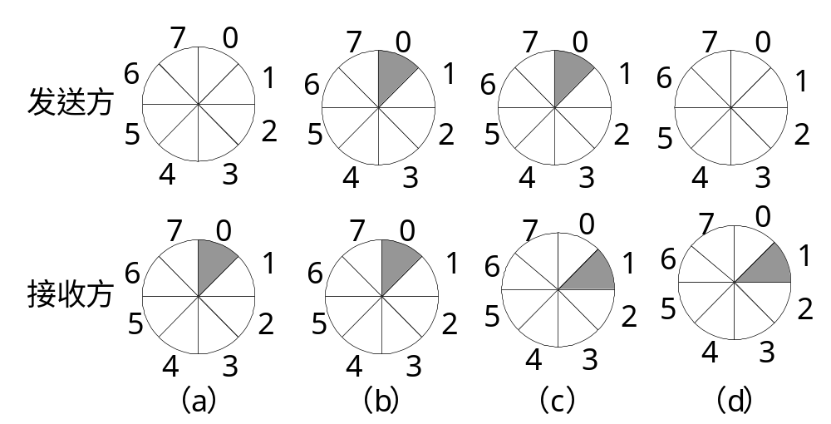
2.3.1 一位滑动窗口协议
大小为1、采用3位序列号的滑动窗口的数据传输的过程
(a) 初始时 (b) 第一个帧发出之后
(c) 第一个帧接收之后 (d) 第一个确认收到之后

Slide 45
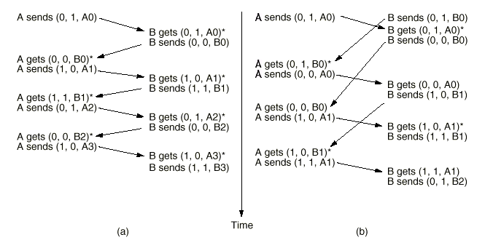
数据包格式：seq，ack，packet number
(a) 正常情况（先后发送） (b) 不正常情况（同时发送）
一位滑动窗口协议的两种情形(双方同时发送分组)

Slide 46
1位滑动窗口协议的信道利用率
默认的假设：一个帧到达接收方所需要的传输时间可以忽略不计，这样的假设是明显不合理的
例：数据发送速率为50kbps的卫星信道，它的往返传播延迟为500ms，若采用停－等协议发送1000b的帧，信道利用率是多少？
    t=20ms时，数据被完全发送出去
    t=270ms时，数据到达接收方
    t=520ms时，确认回到接收方(假设接收方处理速度很快，确认帧很短)
    这意味着，500/520＝96％的时间发送方是被阻塞的，只有4％的有效带宽在被使用

Slide 47
1位滑动窗口协议的信道利用率
若信道容量为b位/秒，帧长为1位，往返传输时间为R秒，则信道利用率为1/(1+bR)
为提高信道利用率，采用管道化技术（pipelining）
  在发送完一个数据帧后，不是停下来等待确认帧，而是可以连续再发送若干个数据帧
  如果这时收到了接收端发来的确认帧，那么可以接着发送数据帧

Slide 48
2.3.2 退后N帧协议
抛弃一种技巧性的假设
  一个帧到达接收方的传输时间，加上确认帧来回的传输时间是可以忽略不计。
解决策略
  允许发送过程在阻塞之前发送多达w个帧，而不是1帧。由于可以适当的选择w，发送过程就可以在等待往返传输的时间内连续传输帧，而不至于填满窗口。

Slide 49
退后N帧的工作原理
在发送完一个数据帧后，不是停下来等待确认帧，而是可以连续再发送若干个数据帧。
如果这时收到了接收端发来的确认帧，那么还可以接着发送数据帧。
由于减少了等待时间，整个通信的吞吐量就提高了。
要求接收方的数据链路层必须按次序把分组交给网络层。
当帧n的确认到达时，帧n-1,n-2等也都被自动确认。

Slide 50
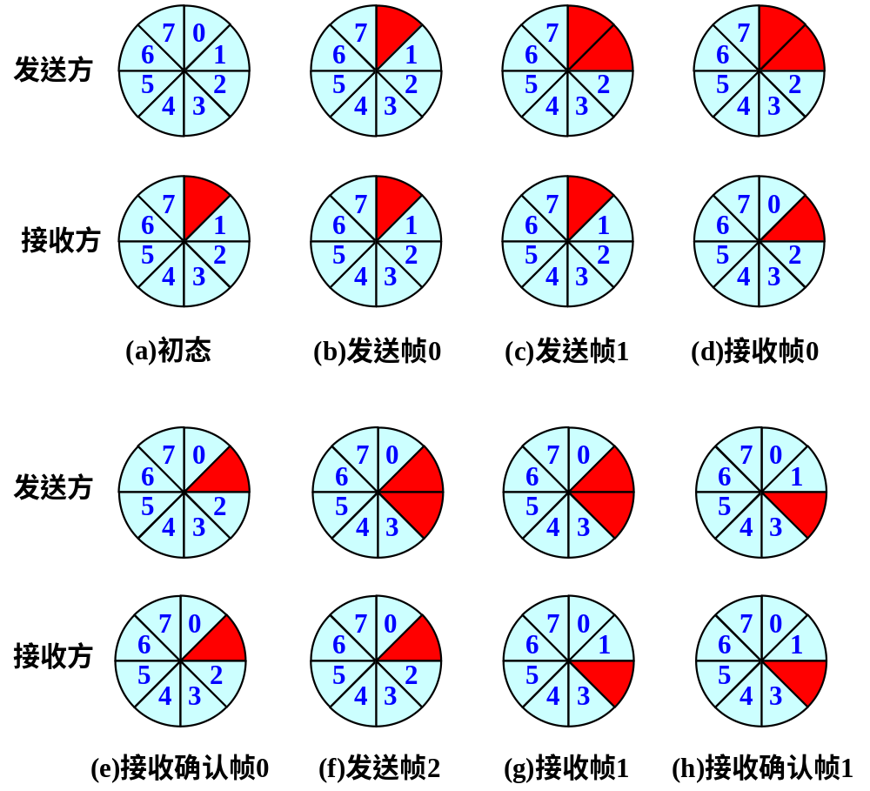
接收窗口>1滑动窗口示意图

Slide 51
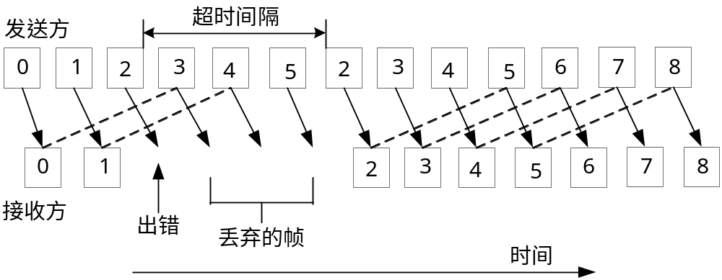
退后N帧协议的思路
接收方将出错的帧及其后续帧一起丢弃，对出错的帧不发送确认帧；发送方在出错帧的确认帧超时后，从出错的帧开始重传所有已发送但未被确认的帧。

Slide 52
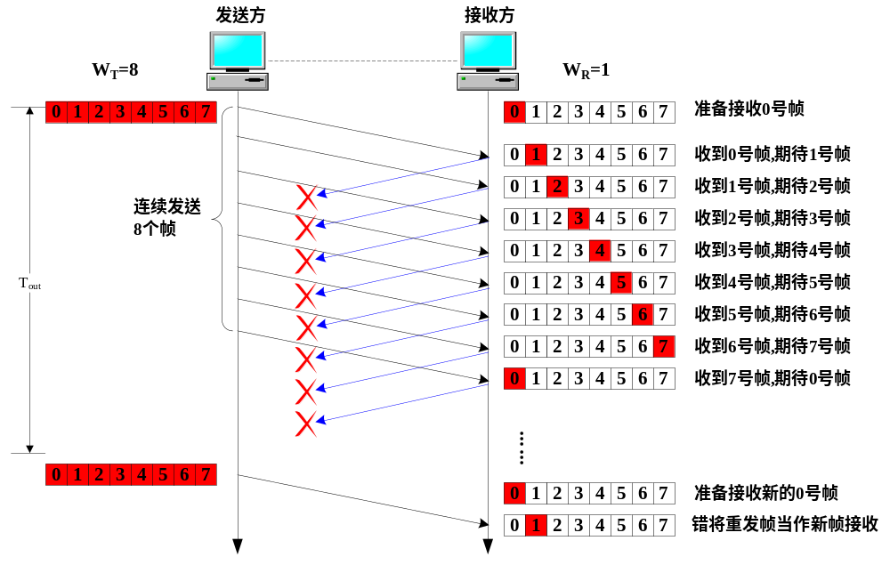
退后N帧协议窗口大小的约束条件

Slide 53
退后N帧协议窗口大小的约束条件
考虑最大发送窗口大小为8的情况：
  发送方发送帧0~7帧；
  帧7的捎带确认最终返回到发送方；
  发送方发送另外8帧0~7，序号再次为0~7；
  现在帧7的另一个捎带确认到达。
问题：第二次发送的8帧是成功了还是全部丢失了？
发送和接收窗口尺寸小于2^{k}，K（序列号的位数）

Slide 54
2.3.3 选择重传协议
如果线路很糟糕，退后n帧协议会浪费大量的带宽来重传帧。
解决的策略：
  接收方仅丢弃出错的帧，并可以向发送方发送对出错帧的非确认帧（NAK）
  允许接收方接收并缓存出错帧或丢失帧的后继各帧
  发送方只重传该出错帧，接收方正确接收到重传的出错帧后，再按帧的序列号重组并向上层提交。

Slide 55
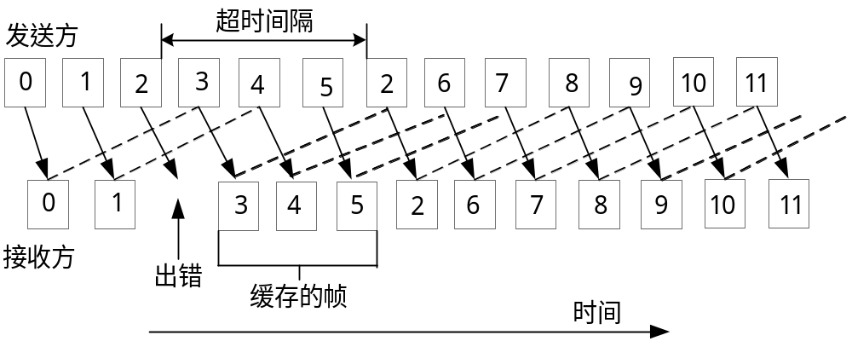
选择重传协议的思路
ACK0
ACK1
ACK1
ACK7
ACK8
ACK1
ACK1
ACK5
ACK6
ACK9

Slide 56
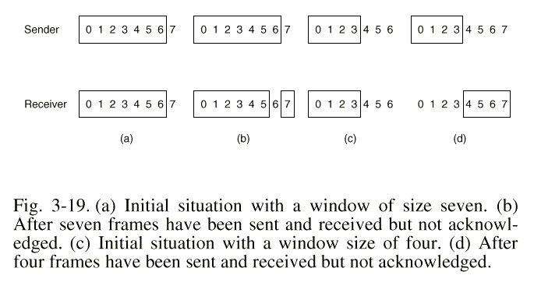
选择重传协议窗口大小的约束条件
(a) (b) (c) (d)
(a) 窗口大小为7的初始化状态 (b) 7个帧都发送和接收,但无确认时
(c) 窗口大小为4的初始化状态 (d) 4个帧都发送和接收,但无确认时
对于窗口大小为7，若接收端发送的确认帧全部丢失会怎样？
接收端前移窗口后，有效序列号的新范围和旧范围有重叠，后一批帧可能是重复帧，也可能是新帧。
发送窗口和接收窗口尺寸≤2^{k}的一半，即2^{k-1}

Slide 57
小 结
网络接口层是TCP/IP体系结构的基础，虽然没有制定统一的网络接口层协议标准，但要求能和高层协议接口。这一层不仅涉及网络的物理连接介质，也涉及很多网络通信的基本概念和基本技术。
在数据传输部分介绍的几个概念都是数据通信中非常重要的概念，其中包括：同步技术、多路复用技术、数据交换技术。

